Slide 1


Itariri, Junho 2023
‹#›
Notes:
<data/hora>
‹#›
<data/hora>
‹#›
‹#›

Slide 2


Nossa História
Graduados na incubadora da USP
Inicio das Operações em 2014
Prêmio Grandes Case de Embalagem 2019
por introduzir as bandejas de celulose no mercado brasileiro
Acelerados pelo Programa Braskem Labs 2020
Nossos produtos a base de celulose substituem plásticos em todas as regiões do país

Slide 3
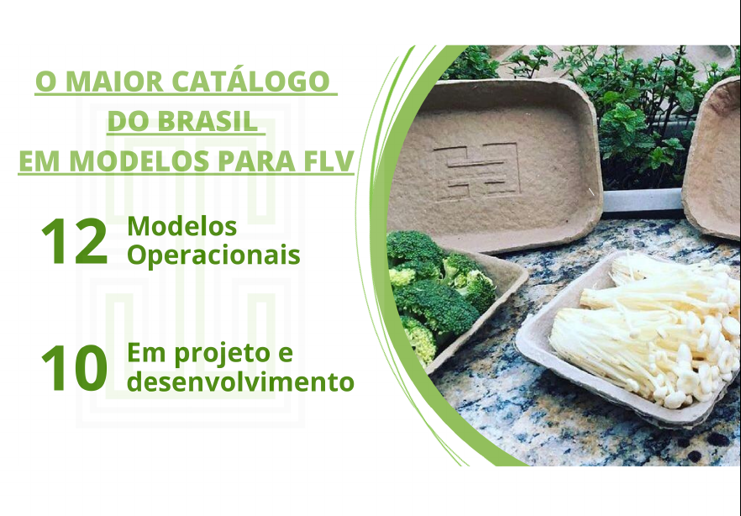
Bandejas Biodegradáveis
Mais de 22 milhões de bandejas de isopor substituídas
Produção Média: aprox 400 mil bandejas/mês;
Capacidade Instalada:
Aprox 1 milhão de unidades mês
Faturamento: R$ 1,5 mi/ano
Clientes: Da feira de produtores de orgânicos a grandes Redes de Varejo como
Pão de Açucar, Carrefour, Zaffari

Slide 4
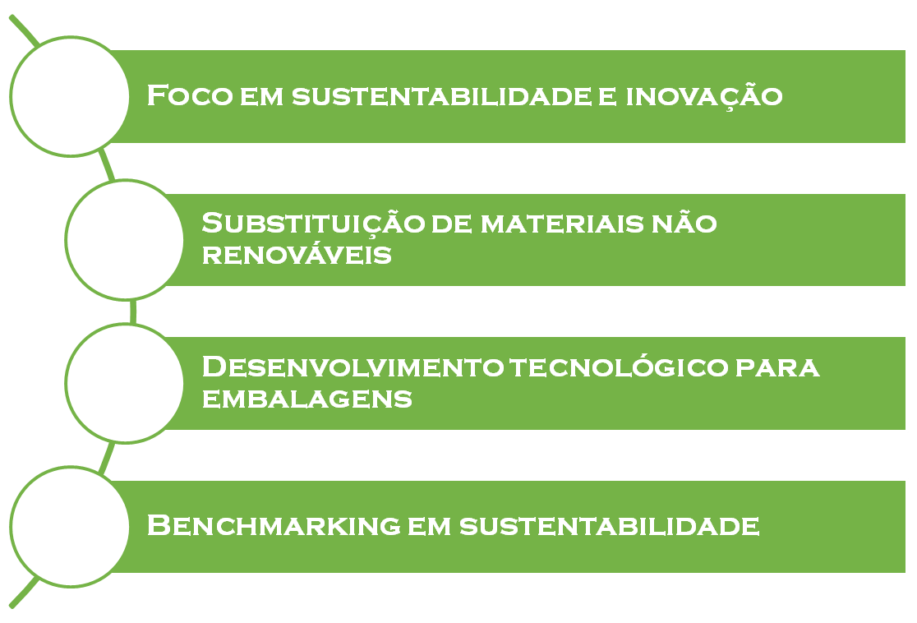
TAMOIOS TECNOLOGIA - Embalagens Técnicas
2023 | Confidencial - Este documento é uma cópia controlada e todos os seus direitos estão reservados
‹#›
Notes:
<data/hora>
‹#›

Slide 5
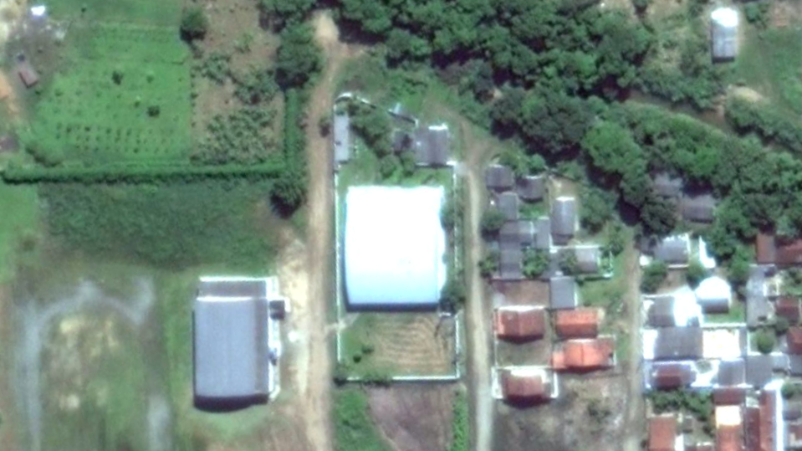

Unidade ANA DIAS
Área Total - ~ 3.000 m2
Área Fabril – 1000 m2
Área para Produção, Laboratório, Oficina e Escritório
2023 | Confidencial - Este documento é uma cópia controlada e todos os seus direitos estão reservados
‹#›
Notes:
<data/hora>
‹#›
<data/hora>
‹#›

Slide 6
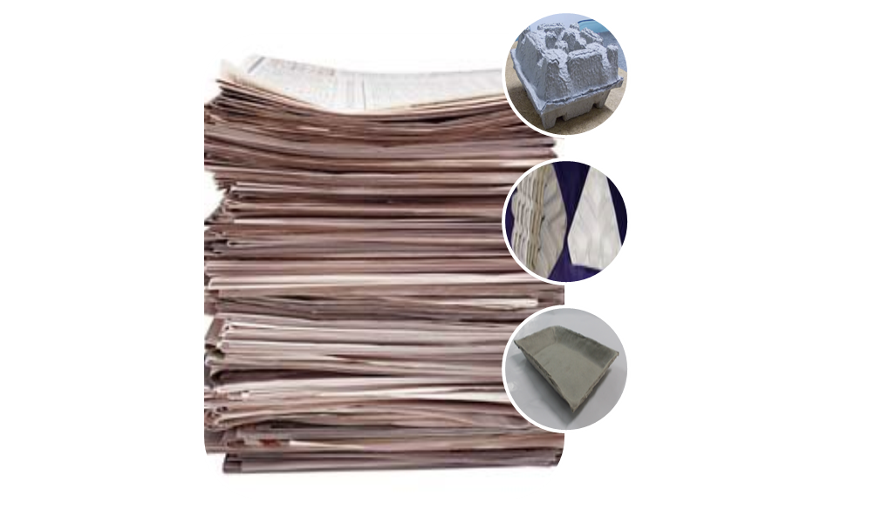
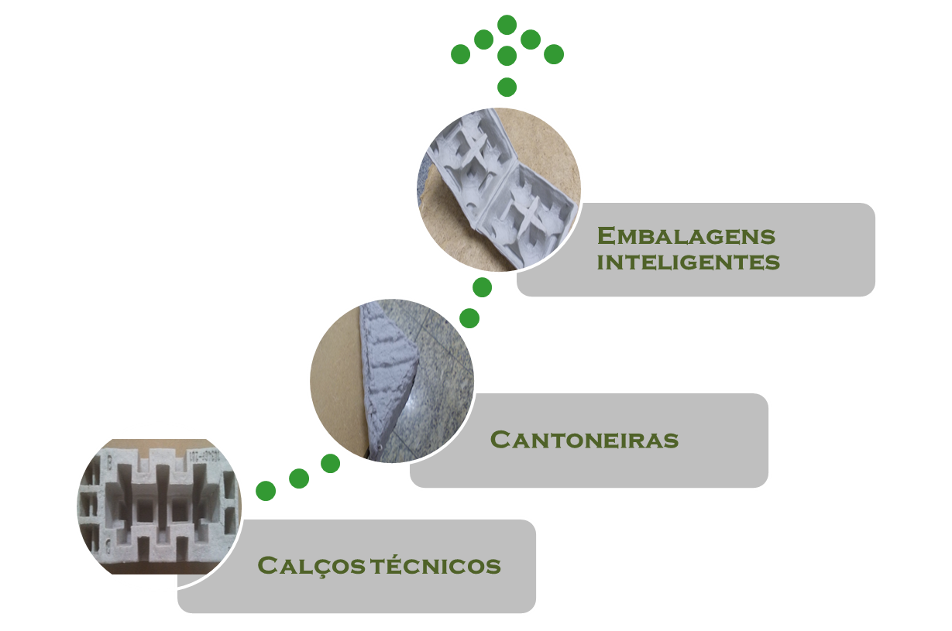
NOSSOS PRODUTOS
‹#›
2023 | Confidencial - Este documento é uma cópia controlada e todos os seus direitos estão reservados
Notes:
‹#›

Slide 7
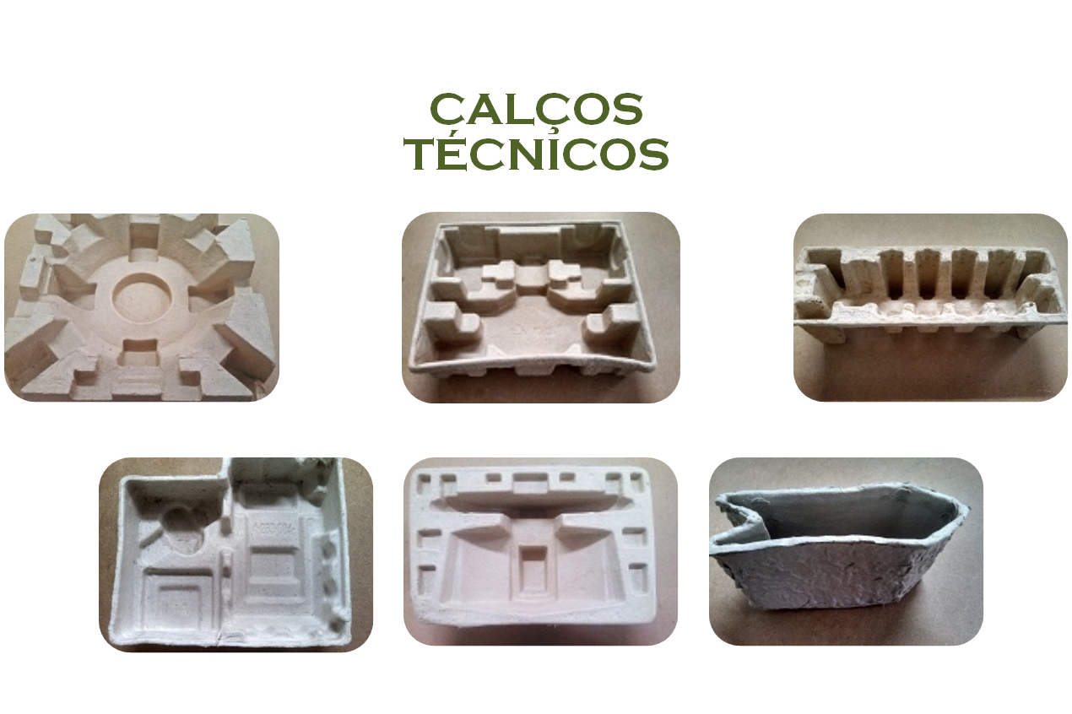
POLPA MOLDADA – Calços Técnicos
2023 | Confidencial - Este documento é uma cópia controlada e todos os seus direitos estão reservados
‹#›
Notes:
‹#›

Slide 8
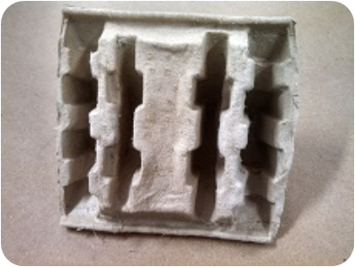
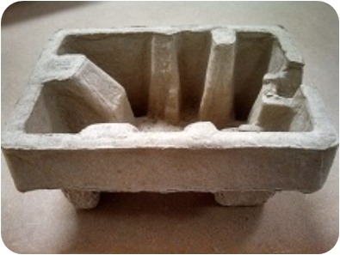
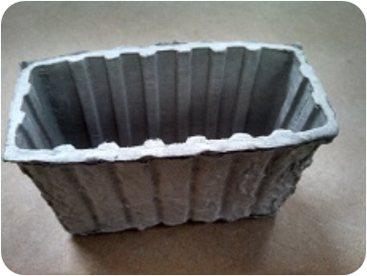
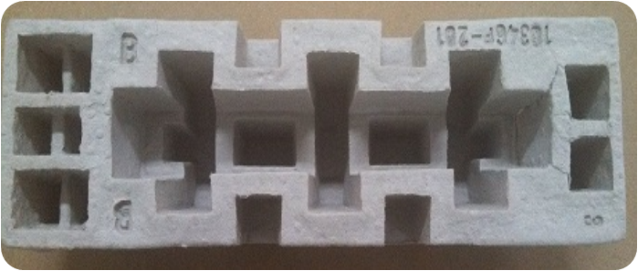
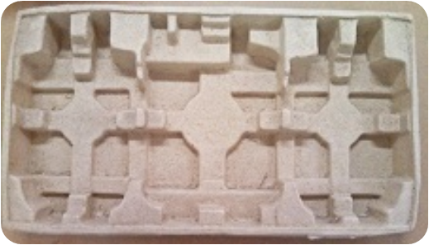
POLPA MOLDADA
CALÇOS TÉCNICOS
2023 | Confidencial - Este documento é uma cópia controlada e todos os seus direitos estão reservados
‹#›
Notes:
‹#›

Slide 9
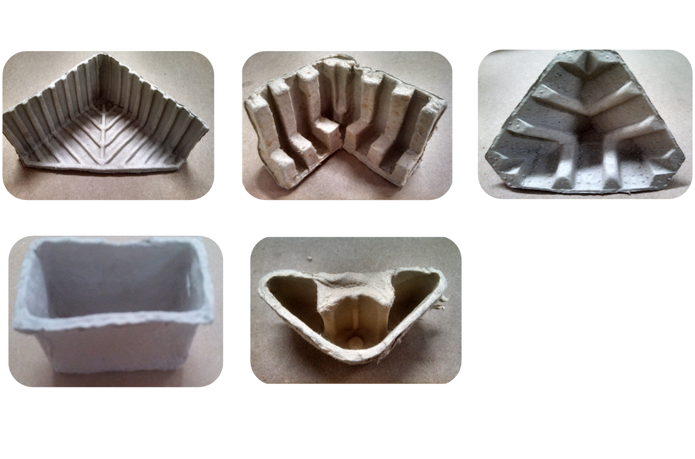
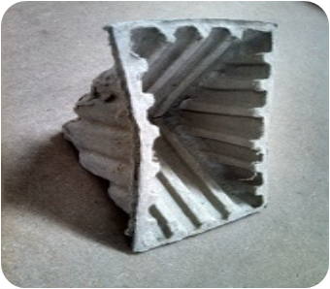
POLPA MOLDADA – Cantoneiras
Diferentes aplicações e dimensões
2023 | Confidencial - Este documento é uma cópia controlada e todos os seus direitos estão reservados
‹#›
Notes:
‹#›

Slide 10
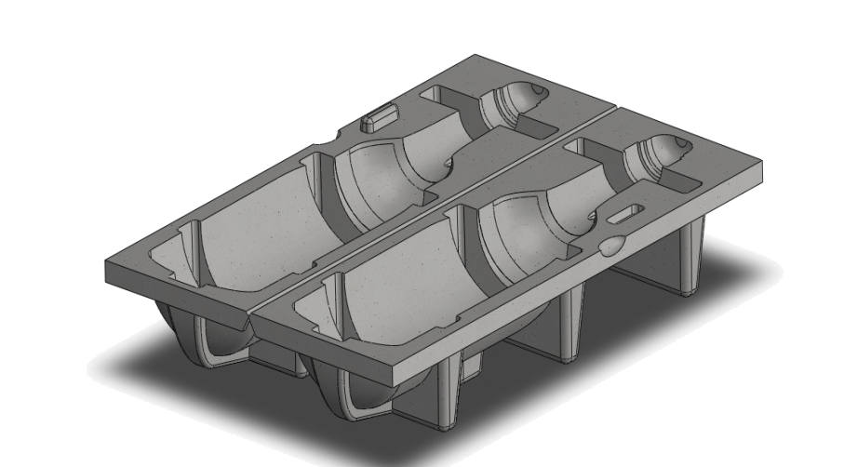
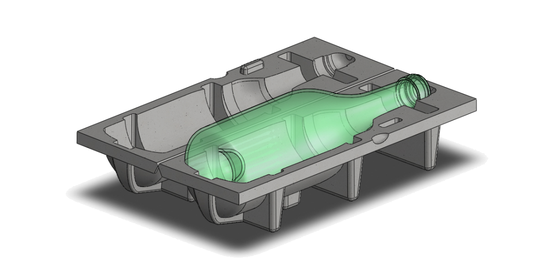
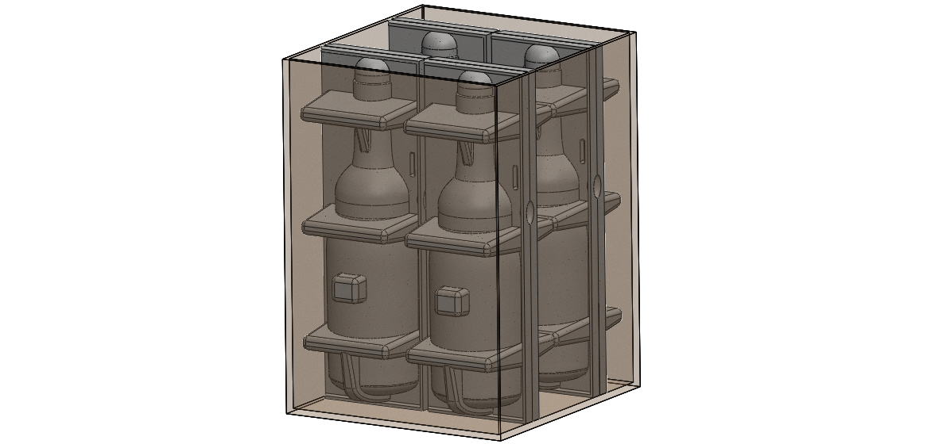
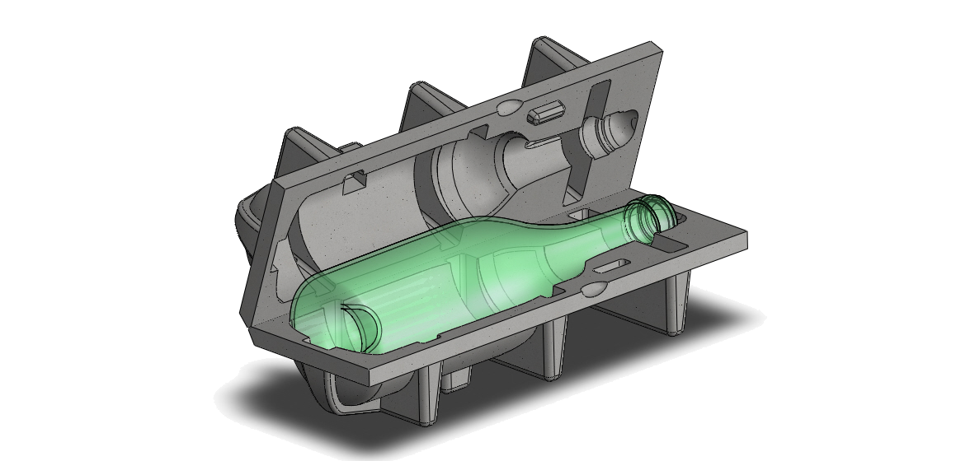
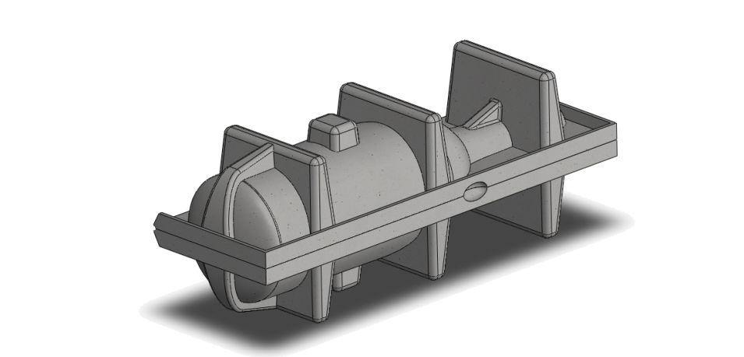
Embalagem para garrafas –
Embalagem Articulada
2023 | Confidencial - Este documento é uma cópia controlada e todos os seus direitos estão reservados
‹#›
Notes:
‹#›

Slide 11
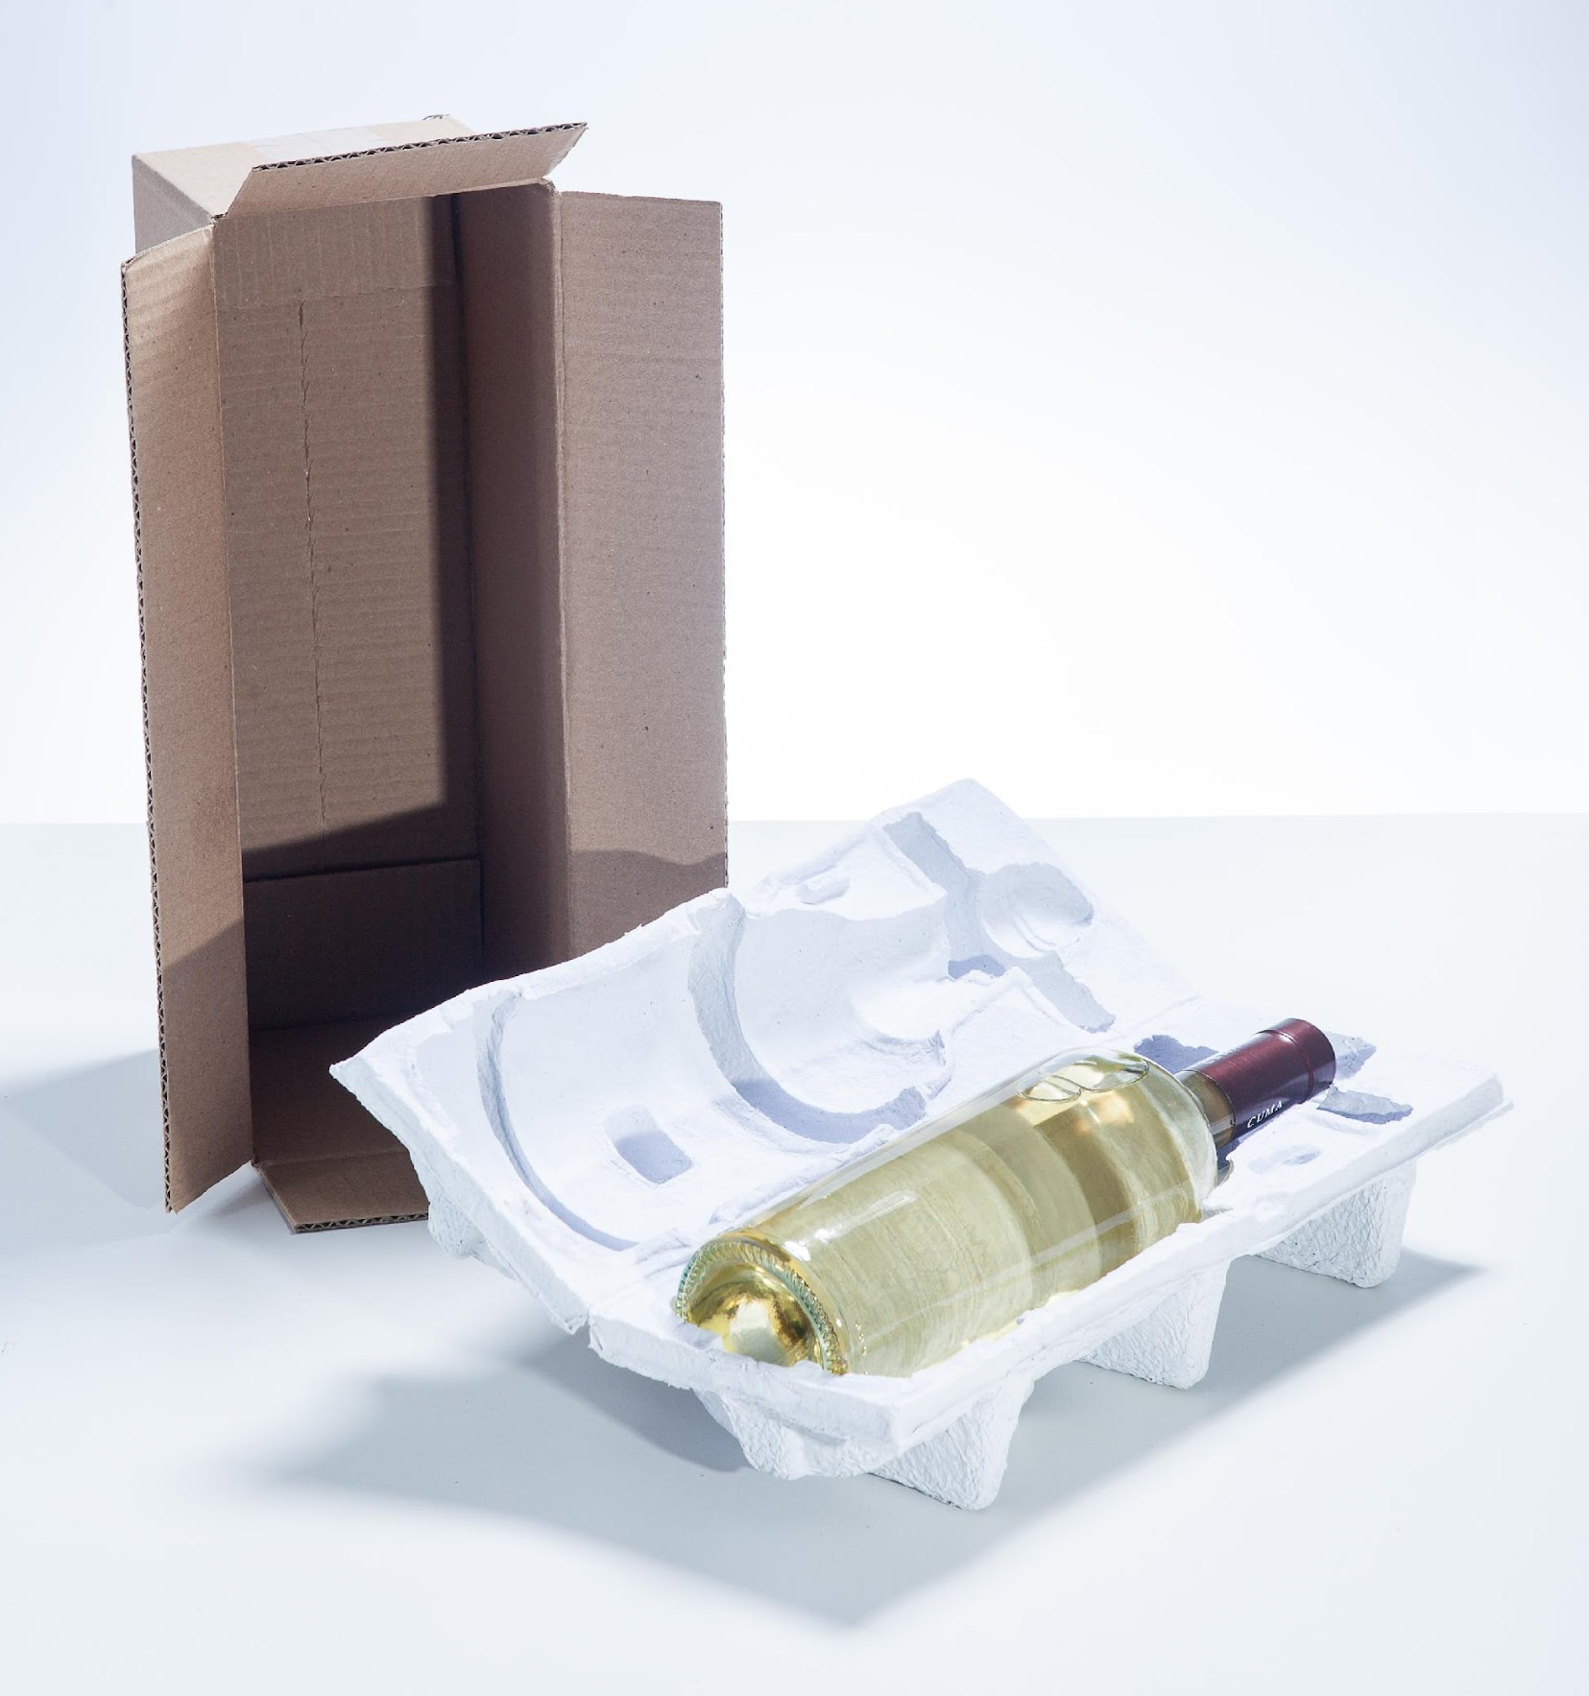
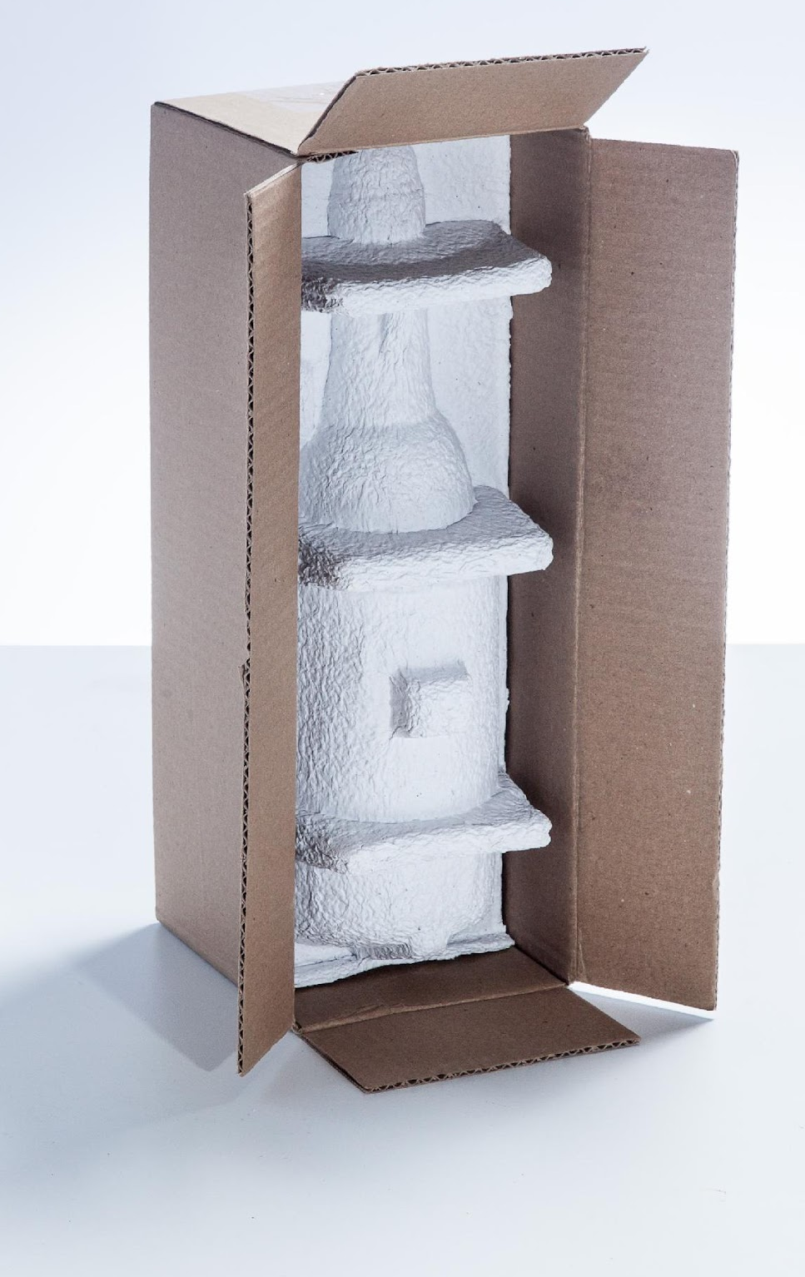
– EMBALAGEM PARA VINHO
‹#›
2023 | Confidencial - Este documento é uma cópia controlada e todos os seus direitos estão reservados
Notes:
‹#›

Slide 12
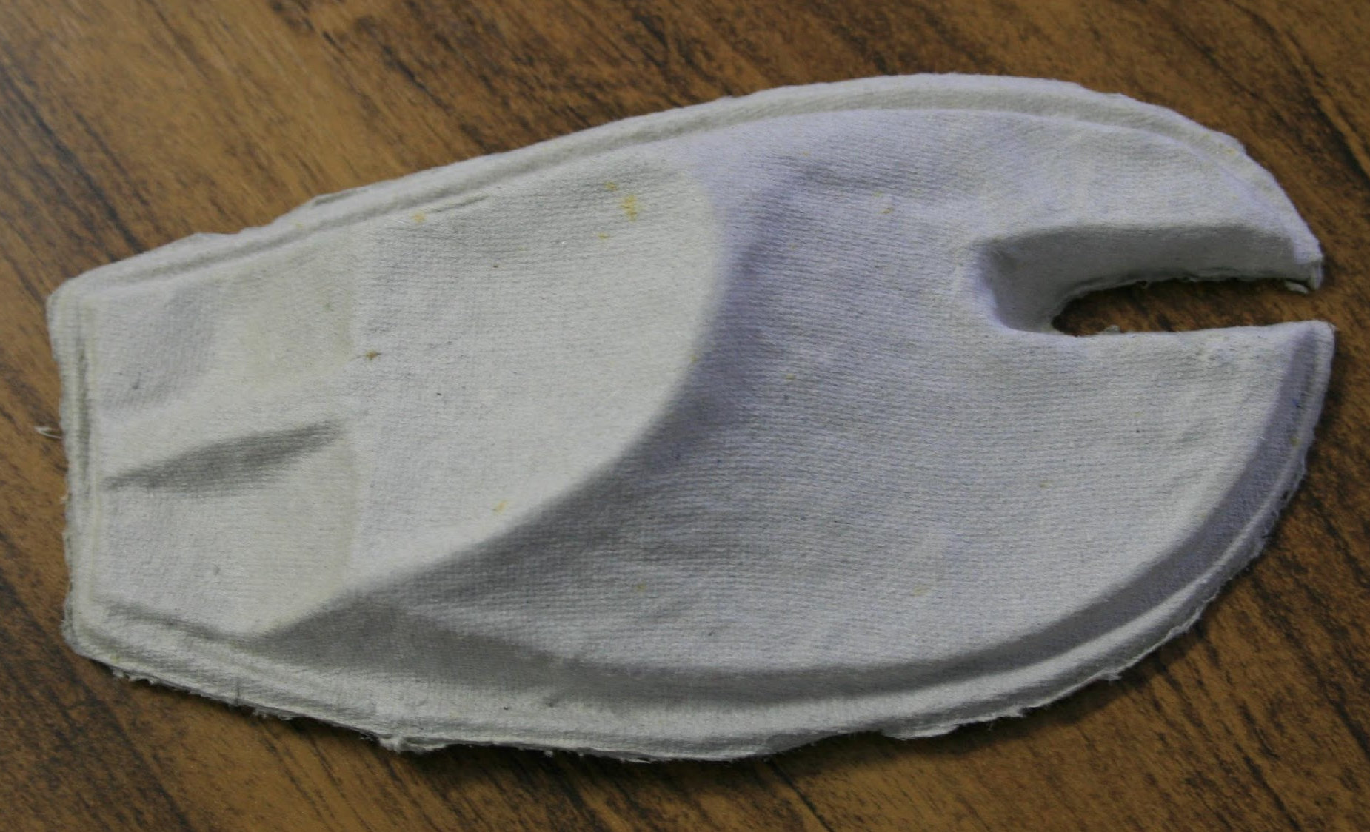
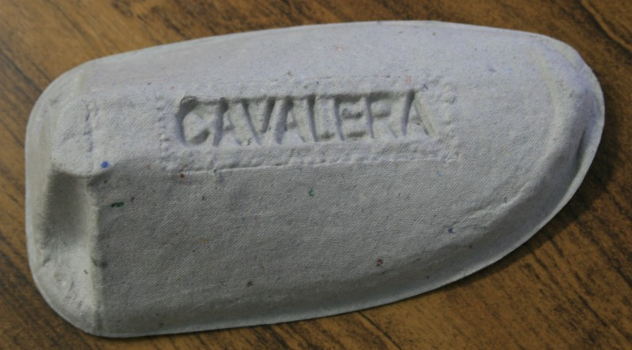
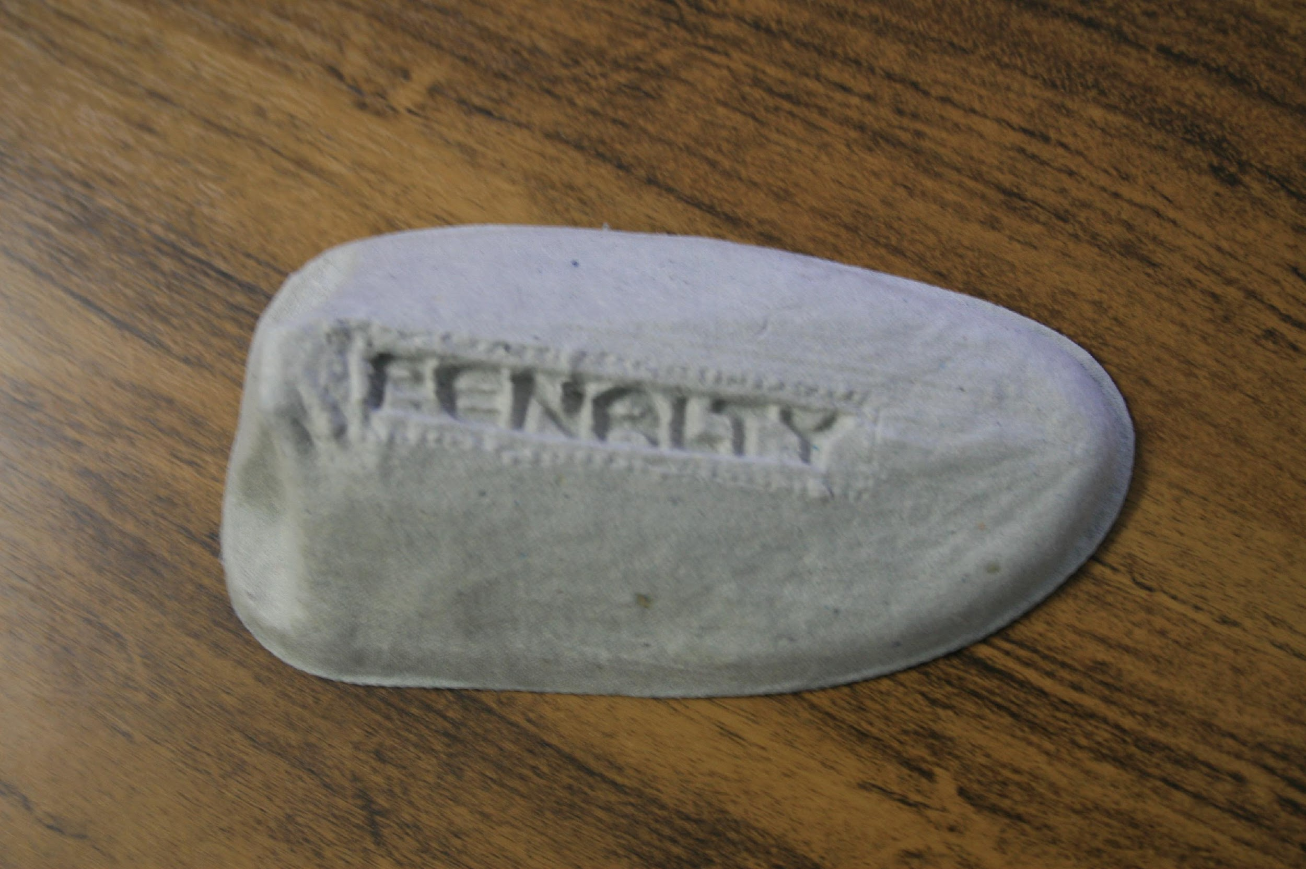
ESCUDO PERSONALIZADO PARA SAPATO – TAMOIOS
‹#›
2023 | Confidencial - Este documento é uma cópia controlada e todos os seus direitos estão reservados
Notes:
‹#›

Slide 13
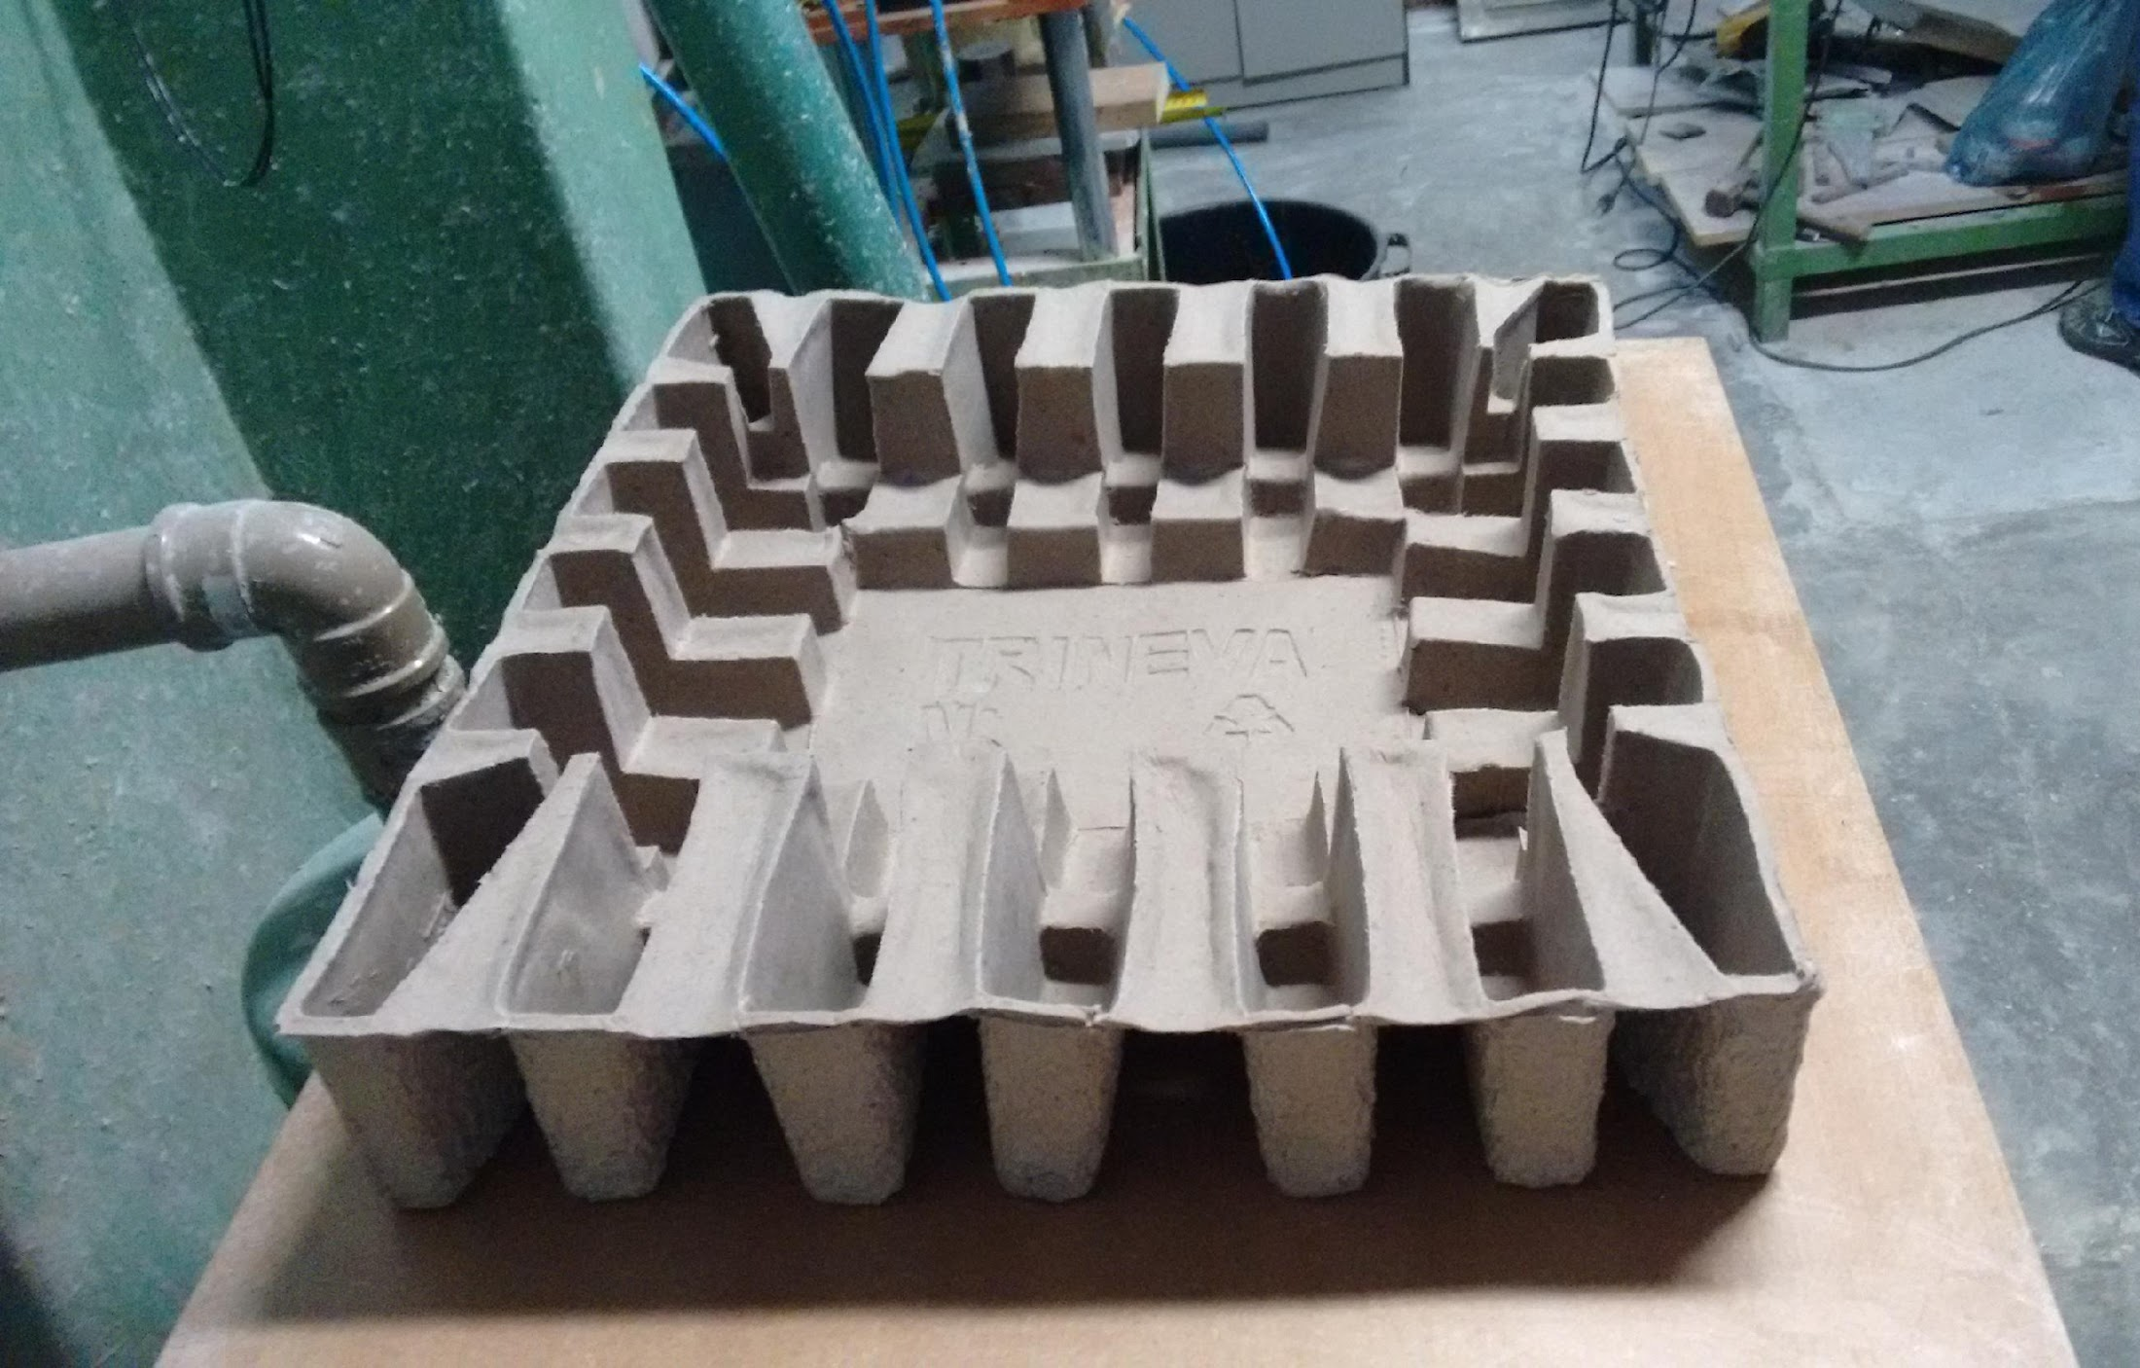
POLPA MOLDADA – Calço compressores
Calço de grande dimensão para equipamentos
‹#›
2023 | Confidencial - Este documento é uma cópia controlada e todos os seus direitos estão reservados

Slide 14
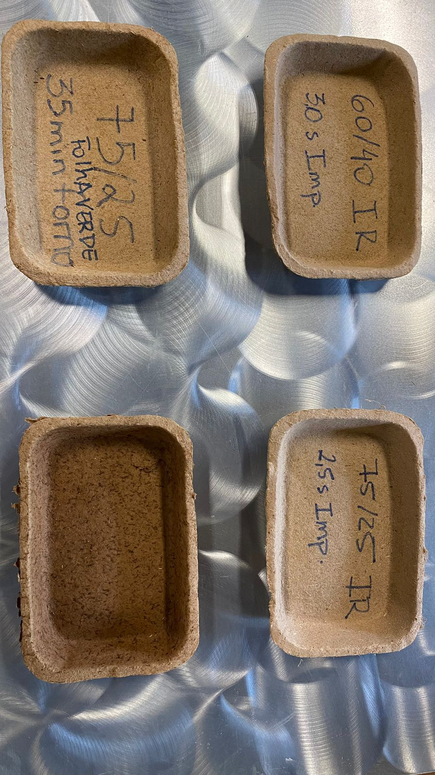
Polpa Moldada com Fibra de Banana
A Tamoios vem desenvolvendo métodos de incorporação de resíduos agrícolas na estrutura das suas embalagens.
Esta combinação vai produzir uma nova família de produtos com diferentes aplicações.
Criando uma nova fronteira de sustentabilidade no setor de embalagens.
‹#›
2023 | Confidencial - Este documento é uma cópia controlada e todos os seus direitos estão reservados
Notes:
‹#›

Slide 15

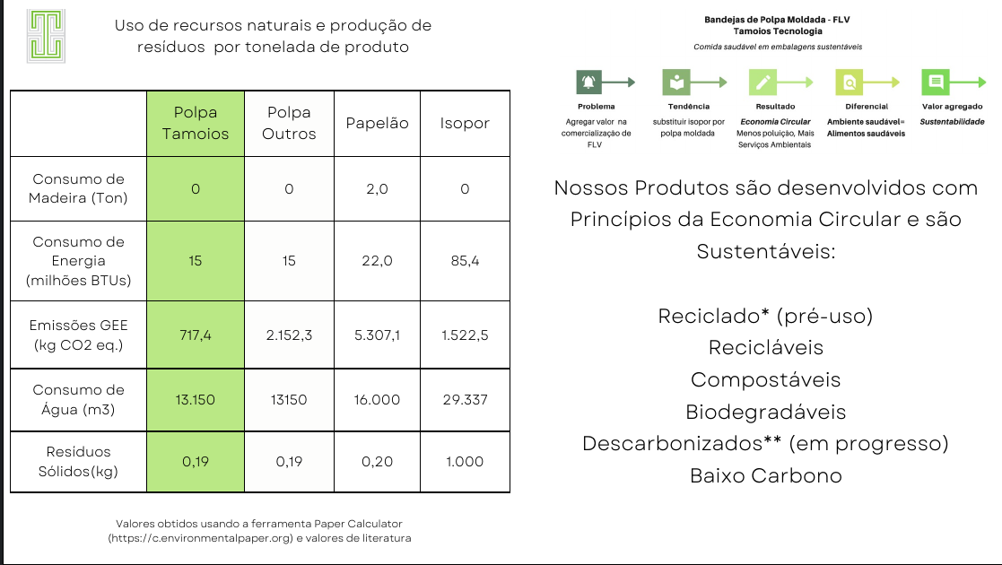
Fazemos a embalagem mais sustentável do Brasil
Reciclado* (pré-uso)
Recicláveis
Compostáveis
Biodegradáveis
Descarbonizados** (em progresso)
Baixo Carbono
Operação em Região Vulnerável
Valores obtidos usando a ferramenta Paper Calculator (https://c.environmentalpaper.org) e valores de literatura

Slide 16
Denis Corazza de Almeida
corazzaalmeida@gmail.com
Rafael Nora Tannus
rafael@tamoiostecnologia.com.br
‹#›
Notes:
<data/hora>
‹#›
<data/hora>
‹#›
‹#›

